Slide 2
Ôn tập cuối năm học
CỘNG, TRỪ TRONG PHẠM VI 100

Slide 3
Xem hình, nêu phép tính rồi trả lời câu hỏi.
a. Có tất cả bao nhiêu khối lập phương?
3
+
=
?
?
4
7
?
?

Slide 4
Xem hình, nêu phép tính rồi trả lời câu hỏi.
a. Có tất cả bao nhiêu khối lập phương?
40
+
=
?
?
20
60
?
?

Slide 5
Xem hình, nêu phép tính rồi trả lời câu hỏi.
a. Có tất cả bao nhiêu khối lập phương?
33
+
=
?
?
25
58
?
?

Slide 6
Xem hình, nêu phép tính rồi trả lời câu hỏi.
b. Sau khi bớt đi thì còn lại bao nhiêu khối lập phương?
9
–
=
?
?
5
4
?
?

Slide 7
Xem hình, nêu phép tính rồi trả lời câu hỏi.
b. Sau khi bớt đi thì còn lại bao nhiêu khối lập phương?
50
–
=
?
?
20
30
?
?

Slide 8
Xem hình, nêu phép tính rồi trả lời câu hỏi.
b. Sau khi bớt đi thì còn lại bao nhiêu khối lập phương?
59
–
=
?
?
25
34
?
?

Slide 9
Tính nhẩm.
50 + 30 =
70 – 30 =
80
40
?
?
90 – 60 =
40 + 30 =
30
70
?
?
60 + 40 =
100
?
100 – 10 =
90
?

Slide 10
Tính.
a.
30 + 5 =
50 + 40 =
35
90
?
?
35 + 2 =
53 + 40 =
37
93
?
?
8 – 3 =
60 – 10 =
5
?
50
?
28 – 3 =
?
25
68 – 10 =
58
?

Slide 11
Tính.
b.
25 + 12 =
58 – 23 =
37
35
?
?
42 + 34 =
76 – 41 =
76
35
?
?

Slide 12
Tính.
20 + 10 + 5=
69 – 12 – 7 =
38
50
?
?
78 – 58 + 80 =
38 + 2 =
?
40
100
?
20
+ 80 =
100
38
39
40

Slide 13
Chọn >, = hoặc <.
47 – 5
<
>
?
23 + 20
23 + 6
?
29 – 1
99 + 1
=
100
?

Slide 14
Nêu số.
28
38
?
17
11
30
8
59
92
24
35
?
32
?
60

Slide 15
Nêu phép tính rồi trả lời câu hỏi.
a. Trong sân chơi công viên, Sơn thấy 6 chiếc xe đã có người ngồi và 4 chiếc xe chưa có người ngồi. Có tất cả bao nhiêu chiếc xe ở sân chơi?
4 chiếc xe chưa có người ngồi
6 chiếc xe có người ngồi
?
6
+
=
?
?
4
10
?
?
10
?
Sân chơi có tất cả chiếc xe.

Slide 16
Nêu phép tính rồi trả lời câu hỏi.
b. Sân chơi có 10 chiếc xe, 8 chiếc đã có người ngồi, còn lại bao nhiêu chiếc chưa có người ngồi?
Có tất cả 10 chiếc xe
8 chiếc xe có người ngồi
?
10
–
=
?
?
8
2
?
?
2
?
Còn lại chiếc xe chưa có người ngồi.

Slide 17
Nêu phép tính rồi trả lời câu hỏi.
c. Nhân dịp đi tham quan, cô giáo mua được 48 chiếc bút. Cô tặng cho mỗi bạn trong lớp Minh một chiếc bút. Biết lớp Minh có 32 học sinh. Hỏi cô còn lại bao nhiêu chiếc bút?
Cô có:
48 chiếc bút
Bớt đi:
32 chiếc bút
Còn lại:
? chiếc bút
48
–
=
?
?
32
16
?
?
16
?
Cô giáo còn lại chiếc bút.

Slide 18
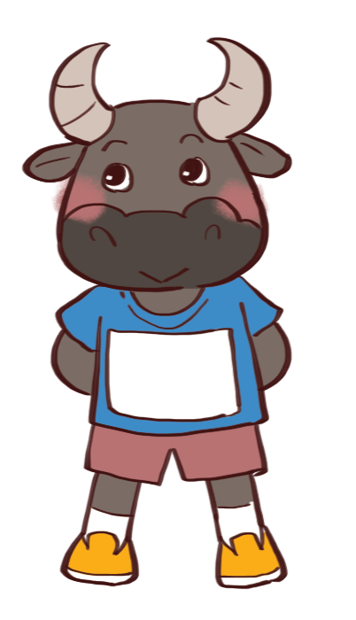
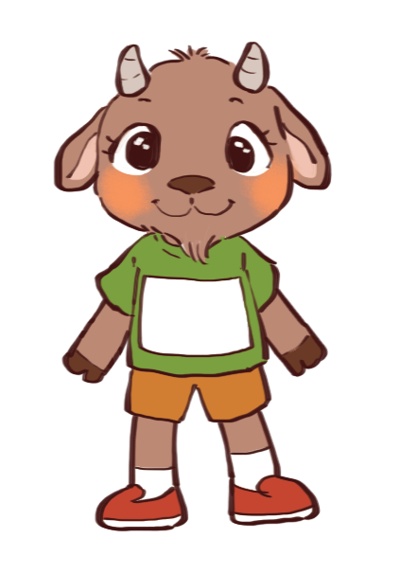
Mỗi bạn Voi và Trâu mang thẻ số bao nhiêu?
67
–
?
44
= 23
Trâu mang thẻ 44.

Slide 19
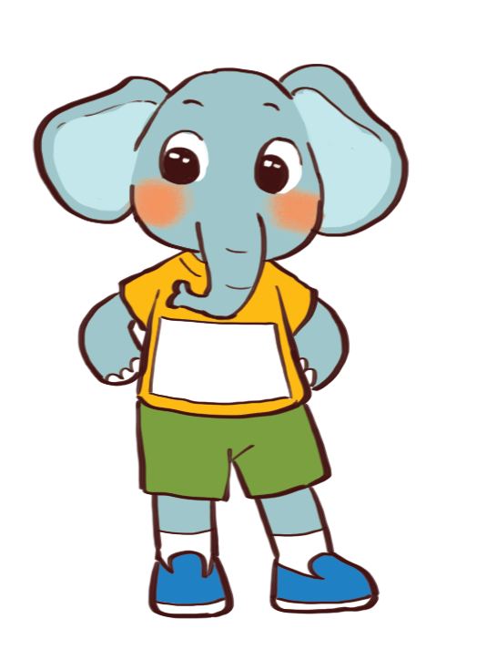
Mỗi bạn Voi và Trâu mang thẻ số bao nhiêu?
69
?
–
?
44
= 25
Voi mang thẻ 69.

